Slide 1
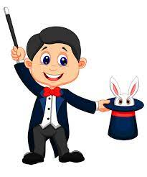
Вирази зі змінною
Вправа 6 (ст. 23)
63 - n : 6,
якщо n = 30
63 - 30 : 6 =

Slide 2
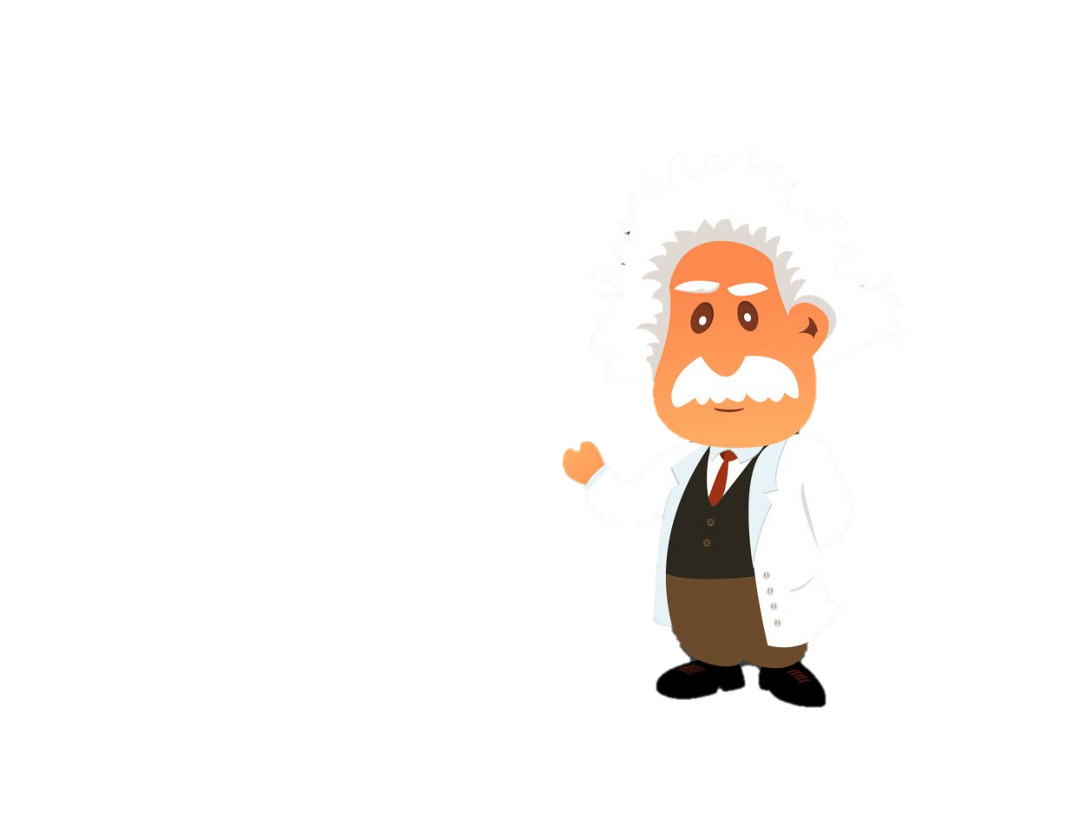
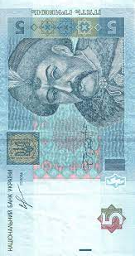
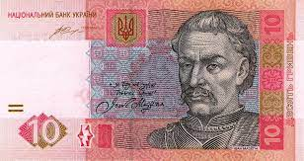
Обчисли, скільки грошей.

Slide 3

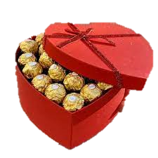
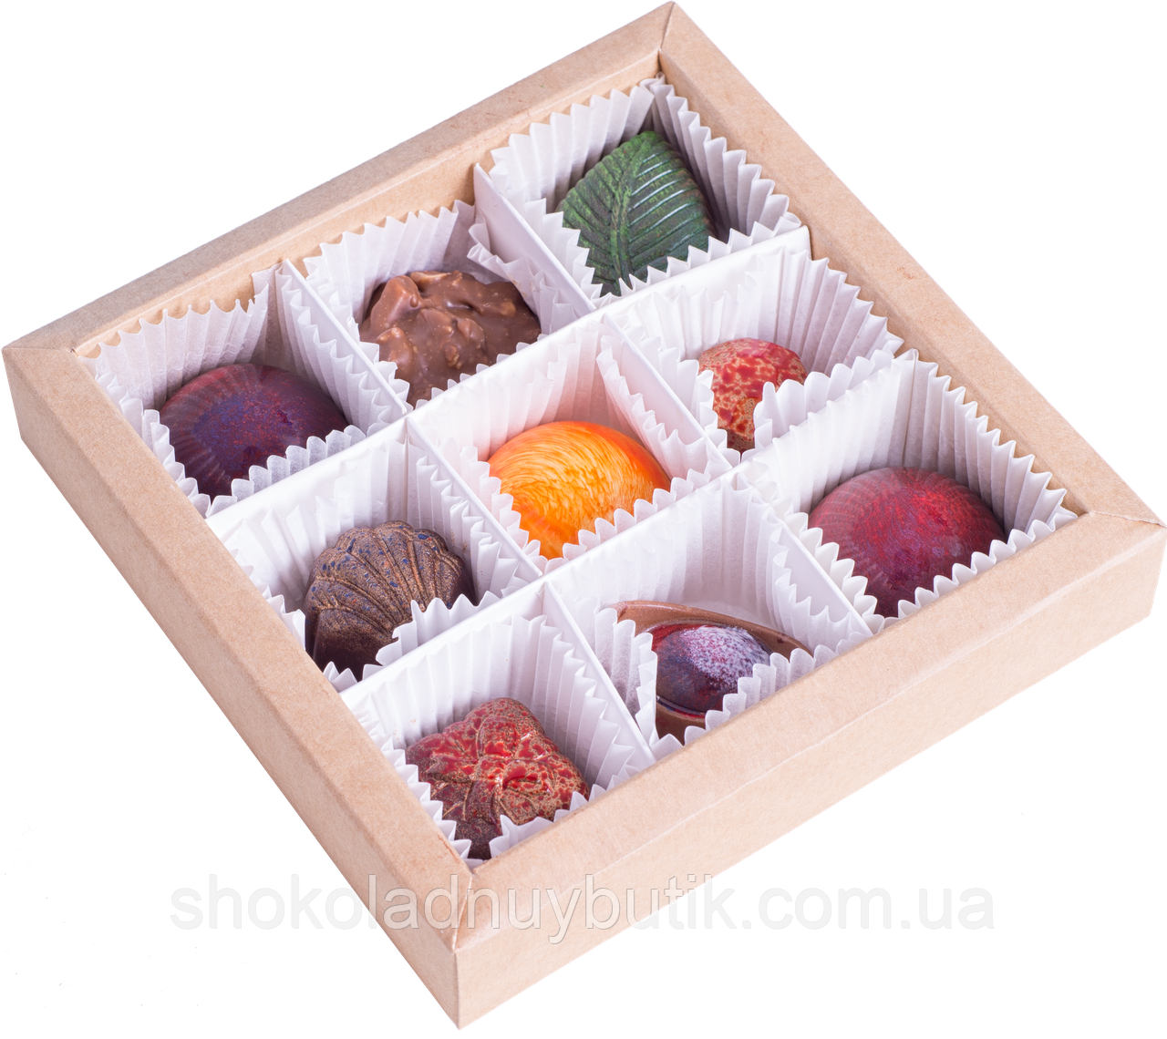
Задачі на знаходження невідомого доданка
доданок
доданок
сума
Складіть та розв’яжіть задачу за малюнком
25ц.
34ц.
?ц.

Slide 4
Задача на знаходження невідомого доданка
У трьох ящиках 64кг винограду. У першому ящику 14 кг винограду, у другому – 21 кг . Скільки кілограмів винограду у третьому ящику?
64кг
Розв’яжи задачу двома способами

Slide 5
Задача
І спосіб
1) 14 + 21 =
- у двох ящиках
2) 64 - =
ІІ спосіб
- у ІІ і ІІІ ящиках
1) 64 - 14 =
2) 50 - 21 =
Відповідь: 29кг винограду у ІІІ ящику.

Slide 6
Ст.23 задача 4), приклади 5 ( 1 і 3)
Виконай

